Slide 1
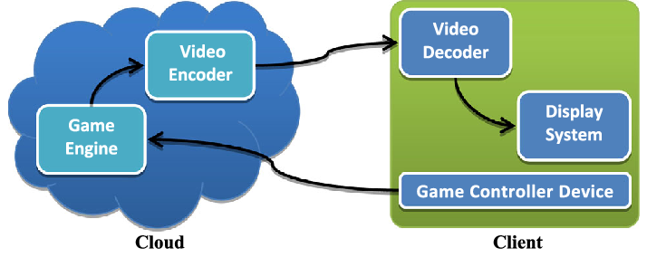
Cloud gaming
poster
Vývoj v oblasti technológií a informatiky ako takej napreduje ohromnou rýchlosťou už dlhé roky, a to bez akýchkoľvek náznakov približovania sa k stropu. Ruka v ruke s ním rastie aj náročnosť počítačových hier a požiadavky na parametre hardvéru. Staršie generácie procesorov a grafických kariet už nedokážu poskytovať dostatočný výpočtový výkon pre nové herné tituly a vyžadujú si častú výmenu za nový, moderný kus. Jedným z možných riešení tohto problému je hranie v cloude (cloud gaming), čím sa zaoberá aj tento článok. Jedná sa o konceptovo veľmi jednoduchý, ale realizačne veľmi zložitý prístup. S aktuálne dostupnými technológiami a ich rozšírením má hranie v cloude mnoho zraniteľných miest a prekážok na ceste k dokonalosti.

